Slide 1
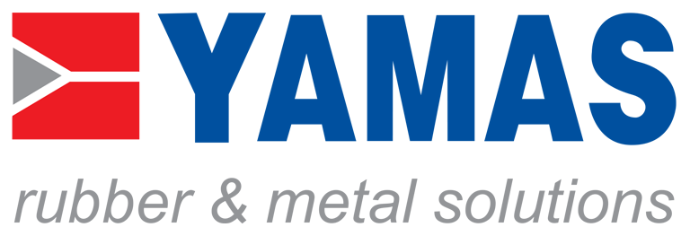




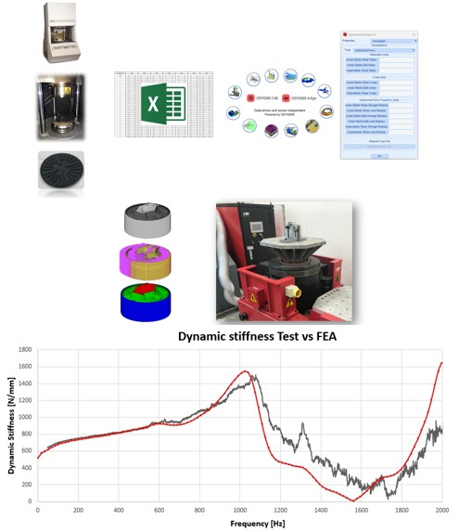

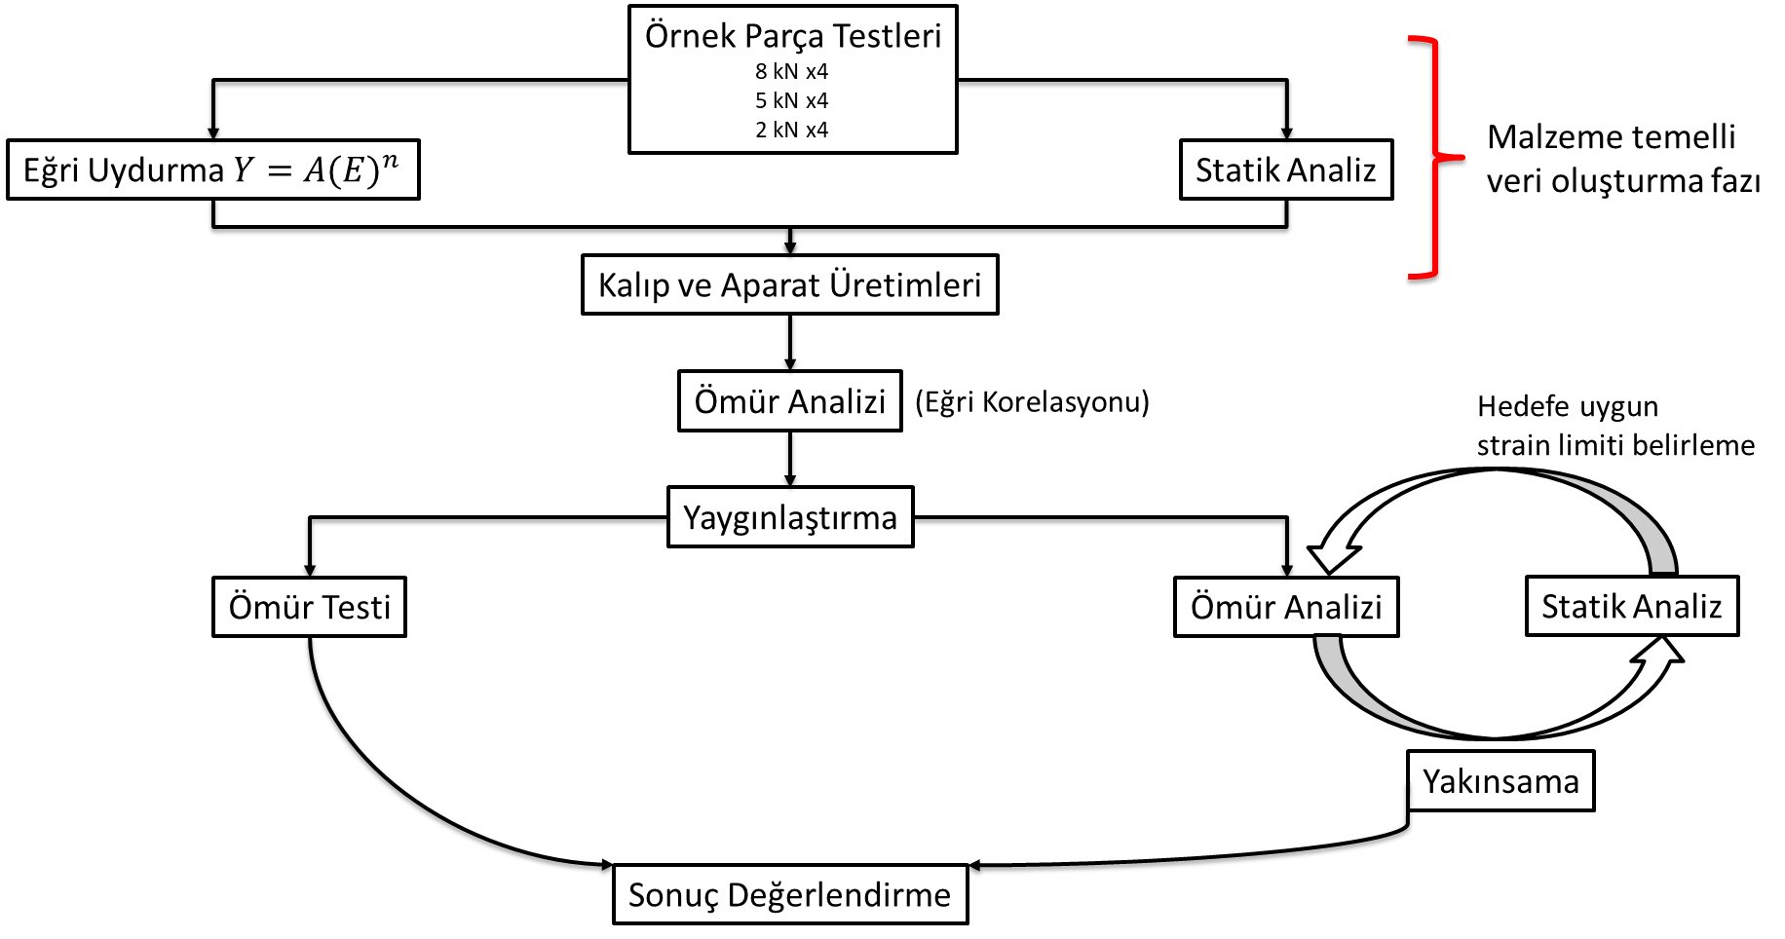
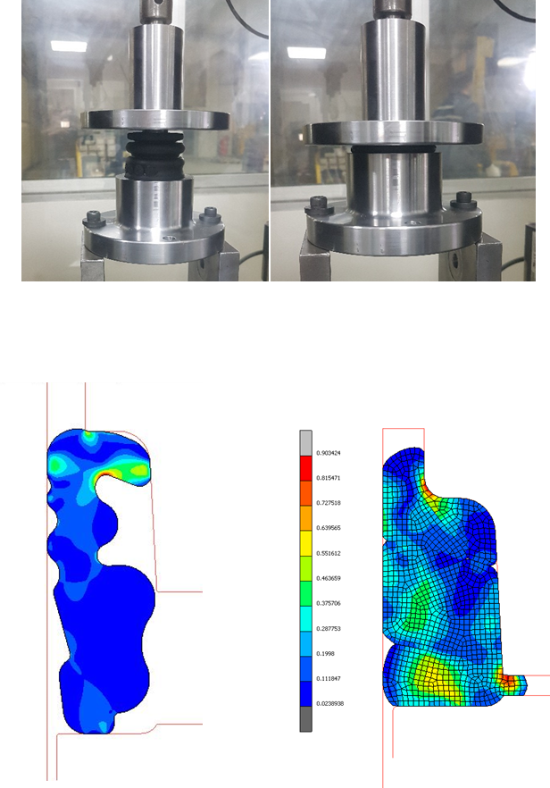
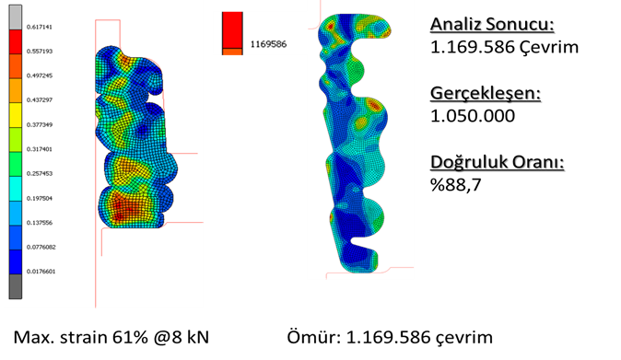
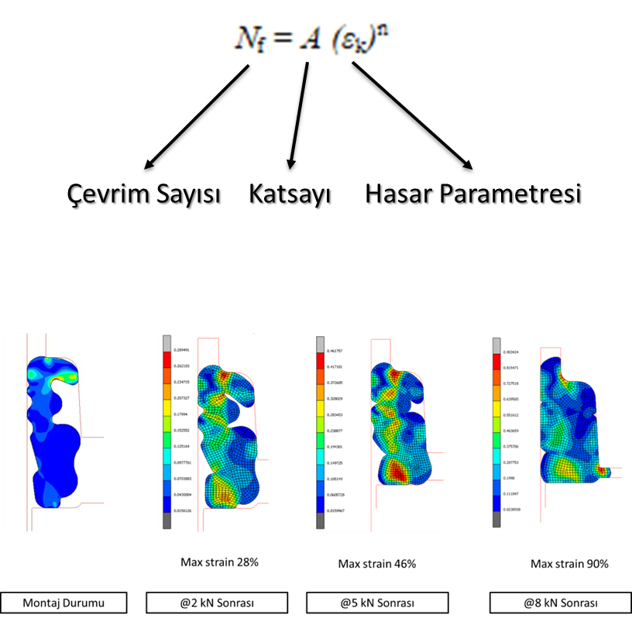
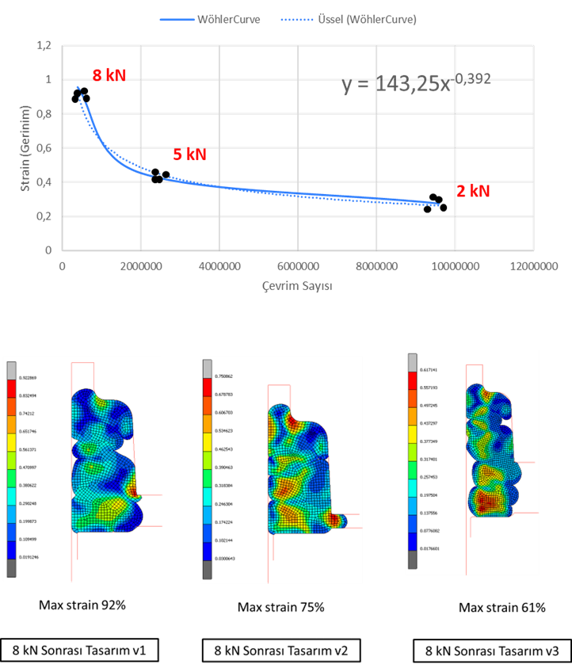

ELASTOMER ESASLI TİTREŞİM SÖNÜMLEYİCİ BURÇLARDA SONLU ELEMANLAR ANALİZİ İLE ÖMÜR PERFORMANSI TAHMİNİ
Yazar: Mustafa Emre Darı (emre.dari@yamas.com.tr)
Kurum: Yamas Yaşar Makine Kalıp Oto Yedek Parça San. Tic. A.Ş., Bursa, Türkiye
ÖZET
Titreşim sönümleyici burçlar, araç süspansiyon sistemlerinde konfor ve dayanım açısından kritik elemanlardır. Özellikle kauçuk esaslı burçların ömür tayini, prototip üretim aşamasına geçmeden önce belirlenmesi gereken bir mühendislik ihtiyacıdır. Bu çalışmada, kauçuk esaslı elastomer bir burcun malzeme karakterizasyonu yapılmış, veriler sonlu elemanlar analizine entegre edilmiştir. Numuneler farklı yükleme koşullarında fiziksel olarak test edilerek sayısal model kalibre edilmiştir. Kalibrasyon sonrası gerçekleştirilen ömür tahmin analizleri, prototip numune fiziksel test verileriyle ayrıca karşılaştırılarak sonlu elemanlar modeli ve fiziksel sonuçların yüksek doğrulukta yakınsadığı görülmüştür.
Proje Akışı
Proje Akış Şeması
YÖNTEM
Çalışmada elastomer esaslı titreşim sönümleyici burçların ömür tahmini için deneysel ve sayısal yöntemler birlikte kullanılmıştır. Farklı kuvvet seviyelerinde gerçekleştirilen örnek parça testlerinden elde edilen veriler, eğri uydurma yöntemiyle matematiksel modele dönüştürülmüş ve sonlu elemanlar analizinde (SEA) kullanılmıştır. Statik analiz sonuçlarıyla malzeme temelli veri seti oluşturulmuş, kalıp ve aparat üretimleri sonrasında ömür analizleri gerçekleştirilmiştir. Deneysel testler ile sayısal sonuçlar arasındaki farklar dikkate alınarak model iteratif olarak güncellenmiş ve strain (gerinim) limitine göre yakınsama sağlanmıştır.
KURUMUN KAZANIMLARI
Proje ile kurum; Malzeme davranışına dayalı güvenilir ömür tahmin metodolojisi geliştirilmiştir. Prototip testlerine olan bağımlılık azalarak zaman ve maliyet tasarrufu sağlanmıştır. Firma bünyesinde elastomer esaslı parçalar için sonlu elemanlar tabanlı ömür analizi yetkinliği kazanılmıştır. Elde edilen metodoloji, benzer titreşim sönümleyici elemanların tasarımında doğrudan uygulanabilir hale getirilmiştir.
SONUÇ
Model kalibrasyonu sonrasında, sayısal analiz sonuçları ile deneysel ömür testleri arasında %88 oranında yüksek korelasyon elde edilmiştir. Belirlenen strain (gerinim) limitleri, elastomer burçların yorulma ve deformasyon davranışını doğru biçimde temsil etmiştir. Geliştirilen metodoloji, fiziksel test öncesinde ömür tahmini yapılmasına olanak tanımış, böylece analiz tabanlı ömür öngörüsünün doğruluğu ve güvenilirliği kanıtlanmıştır. Ayrıca yöntem, benzer elastomer bileşenlerin tasarım ve optimizasyon süreçlerine doğrudan entegre edilebilecek bir mühendislik aracı haline getirilmiştir.

